Slide 1
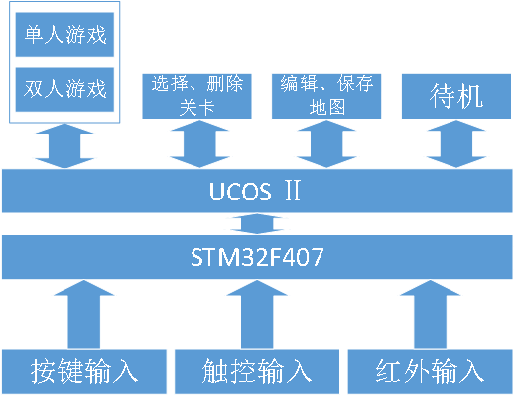
LCD显示

Slide 2
